Slide 1
FORSVARETS SANITETSKOMMANDO
Førstehjælp – Lektion 1
INTRODUKTION TIL FAGET

Slide 2
FORSVARETS FØRSTEHJÆLPSUDDANNELSE
I denne lektion:
Lektion 1, Introduktion til faget

Slide 3
Ved lektionens afslutning kan:
Deltageren beskrive vigtigheden af at yde førstehjælp.
Beskrive formål og indhold

Slide 4
Hvorledes
Formål
Indhold
Varighed 15 minutter

Slide 5
Formål:
At sætte kursisten i stand til at udføre førstehjælp under anvendelse af udvalgte guidelines, instrukser og procedurer.

Slide 6
Indhold på uddannelsen
LEKTIONS NR. | TID MIN. | EMNE/INDHOLD | BEMÆRKNING
1 | 15 min. | Introduktion til faget.
2 | 120 min. | Førstehjælp ved ulykker. | Skal afholdes af FSK 260 IN
3 | 240 min. | Førstehjælp ved hjertestop. | Skal afholdes af FSK 260 IN
4 | 90 min. | Førstehjælp ved blødninger. | Skal afholdes af FSK 260 IN
5 | 90 min. | Førstehjælp ved skader på bevægeapparatet inkl. hovedskader.
6 | 90 min. | Førstehjælp ved sygdomme. | Skal afholdes af FSK 260 IN
7 | 30 min. | Førstehjælp ved kemiske påvirkninger.
8 | 60 min. | Førstehjælp ved skader i forbindelse med temperaturpåvirkninger.
9 | 90 min. | Førstehjælp ved småskader.
10 | 240 min. | Færdselsrelateret førstehjælp bil/motorcykel/traktor.
11 | 105 min. | Skillstations.
12 | 90 min. | Repetition.
13 | 420 min. | Førstehjælps mærkeprøve. | Ansvarlig for mærkeprøven og kontrollanter skal opfylde kravene jf. FKOBST 407-1, bilag 8.

Slide 7
Skriftlig/ praktisk evaluering
Evalueringen består af:
20 multipli choice spørgsmål og fire praktiske handlebaner.
Notes:
Bedømmelsesform:
Kursisten vurderes bestået såfremt der opnås minimum 67 point ud af 100 mulige jf. FKOBST 407-1, bilag 8
Om – og reeksamen:
Såfremt kursisten ikke består Førstehjælpsmærkeprøven tilbydes ny førstehjælpsmærkeprøve tidligst under samme uddannelse og senest inden for 6 måneder.

Slide 8
Slutkontrol
Gennemføres som enkeltmand og man skal opnå minimum 67 point ud af 100 mulige point
67 – 79 point, bestået
80 – 89 point, bronze
90 – 94 point, sølv
95 – 100 point, guld

Slide 9
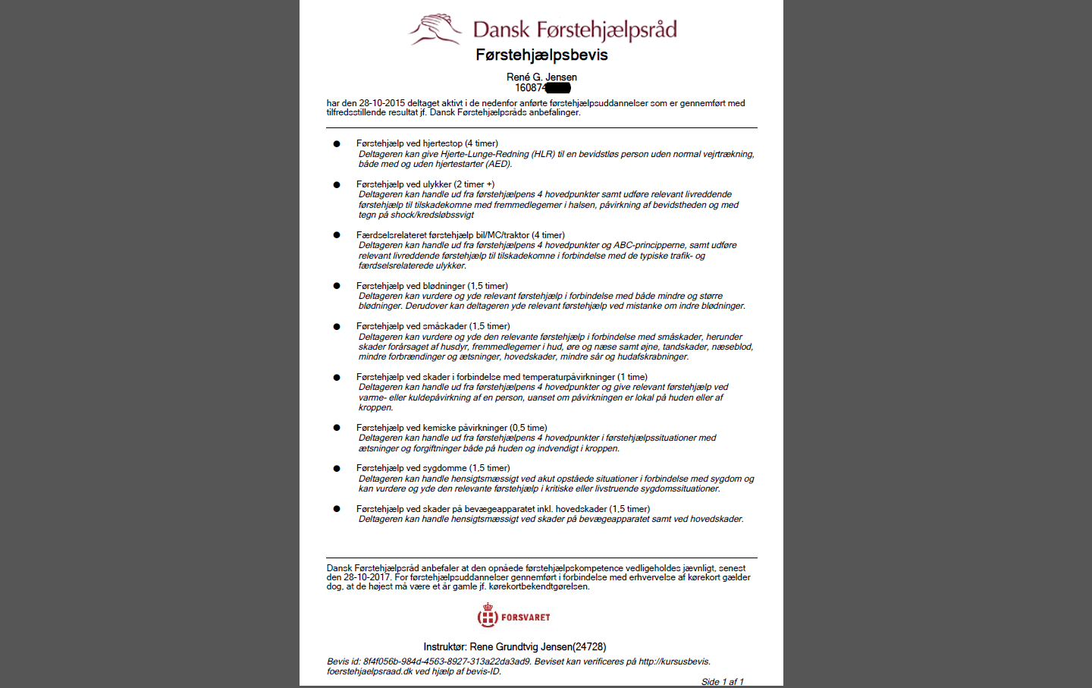
E-bevis for førstehjælp

Slide 10
SPØRGSMÅL?

